Slide 1
Dobré vládnutí ve veřejném nezájmu
Prezentace výzkumu
Cíle výzkumu: porozumět příčinám, kontextu a důsledkům politických změn vedoucích k dobrému vládnutí, včetně porozumění charakteristikám jejich nositelů (2009 – 2022)
Lokální a regionální politika
6. týden
www.karelmuller.eu

Slide 2
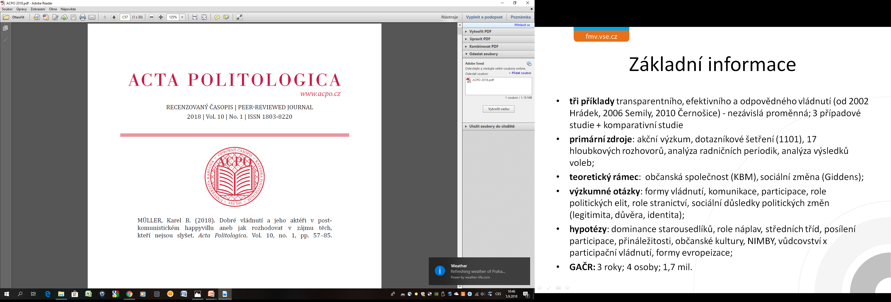
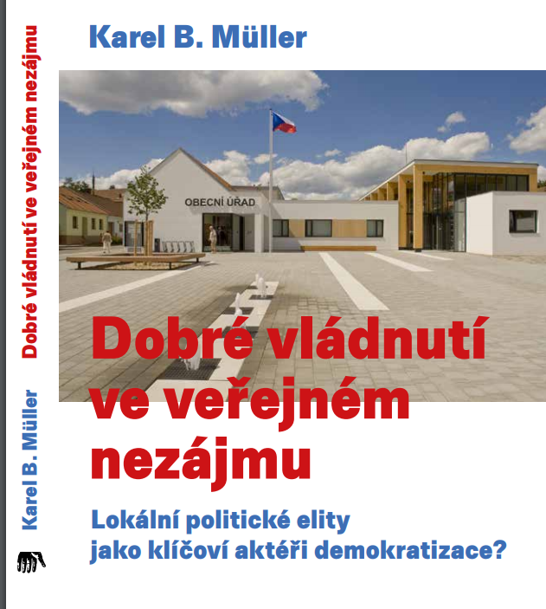
Hlavní výstupy

Slide 3
Rámování a metodologie
Teorie: občanská veřejnost (KBM), sociální změna: aktéři, instituce, diferenciál (Giddens)
2002 (Hrádek), 2006 (Semily), 2010 (Černošice) (spillover efekty)
IPSOS (1101 respondentů, CAPI, list. 2014)
18 polostrukturovaných rozhovorů
Zúčastněné pozorování/akční výzkum (Černošice 2009 – 2022)
Analýza (obsahová) RP a volební výsledků
Interpretace: rozdílné kontexty případů (mocenský diferenciál), návrh typologie

Slide 4
Více-případová studie dobrého vládnutí: Černošice, Semily, Hrádek nad Nisou
Výběr případů dobrého vládnutí, tj. transparentnosti, otevřenosti, efektivity
Před-výzkum případů, semináře k místní politice
Hodnocení, ocenění, vzory dobré praxe (MMR, MV, Oživení, Otevřená společnost, Fond OM, Týdeník Ekonom, Deloitte aj.)
Výrazní lídři (F. Kořínek, J. Farský, M. Půta)
Závěry výzkumu potvrdily oprávněnost výběru
Vysoká míra spokojenosti (2–3x větší)

Slide 5
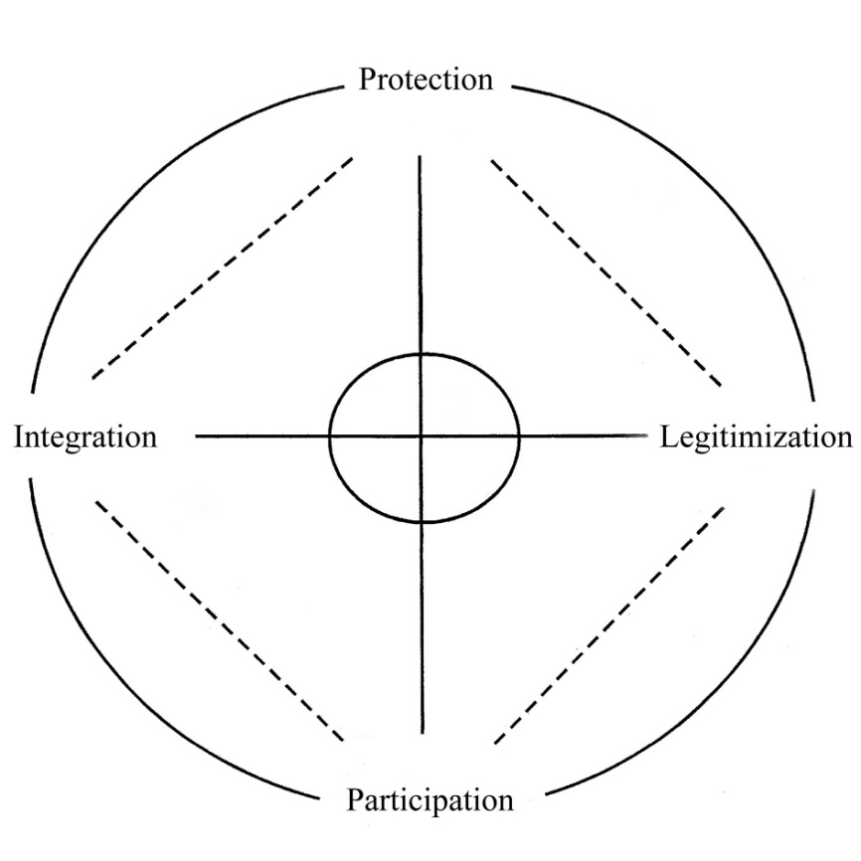
Občanská veřejnost
Tocquevillovsko-giddensovská perspektiva
Müller, KB (2006), The British Journal of Politics and International Relations, 8 (2), 311-330.
Očekávání/funkce
Rizika
Občanská pasivita, apatie
Zneužívání politické moci, centralizace, byrokratizace
Krize legitimity institucí
Atomizace, anomie

Slide 6
Významné odlišnosti mezi zkoumanými případy v závislosti na rozdílném mocenském diferenciálu, tedy vzdělanostním, případně prostorovém i časovém kontextu zkoumaných případů
Kontexty/Města | Černošice | Semily | Hrádek nad Nisou
Politické hnutí | Věci černošické | Volba pro Semily | Hrádek potřebuje změny!
Kontrola radnice (časový kontext) | 2010 – 2018 | 2006 – 2018 | 2002 – 2018
Lídr a starosta | Filip Kořínek | Jan Farský | Martin Půta
Vzdělanostní kontext | 30 % VŠ | 10 %VŠ | 4 % VŠ
Teritoriální kontext | suburbánní, velkoměstský | periferní, izolovaný, odlehlý | periferní, přeshraniční
Zdroj kognitivní otevřenosti elit | kosmopolitní, noví Evropané | waldorfská komunita a školství | aktivní hranice, Trojzemí
Evropeizace | vertikální | tematická | horizontální
Sociální prostředí, veřejná reflexivita | Anonymita, velkoměstské | familiárnost, Maloměstské/venkovské | familiárnost, maloměstské/venkovské
Institucionální kultura | formálnost | ne/formálnost | neformálnost
Hlavní médium informací o místním dění | radniční periodikum | rodina, známí | rodina, známí
Kontext opozice | slabá, aktivní | politikaření, efekt „Farský“ | pasivní, absentující
Politické chování, participace | aktivní nedůvěra/protestní | pasivní ne/důvěra, submisivní>>>protestní | pasivní ne/důvěra, submisivní
Autopercepce občanské veřejnosti | vyhraněný pesimismus | pesimismus>>>optimismus | mírný optimismus
Obecná politická charakteristika | vzdoro-demokracie | stigmatizovaná demokracie | nekonfliktní vláda elit

Slide 7
Spokojenost se životem v místě bydliště
ČR 2012 – 2015: 15,7 % velmi spokojených, zdroj CVVM a IPSOS

Slide 9
Participace tří měst zdroj: CVVM a IPSOS, 2014

Slide 11
Informovanost obyvatel o dění v obci
P18. Čtete pravidelně radniční noviny / noviny, které vydává radnice?
P16. Máte dostatek informací o politickém dění v obci?
Rozhodně a spíše ano
P19. Vyberte prosím 3 nejdůležitější zdroje informací o dění ve Vaší obci.
% | Total (n=1101) | Černošice (n=351) | Hrádek (n=376) | Semily (n=374)
Rodinní příslušníci a příbuzní | 58 | 30 | 70 | 73
Známí, přátelé, sousedi, spolupracovníci | 54 | 34 | 61 | 66
Média (rozhlas, noviny, vývěsky apod.) | 34 | 45 | 24 | 33
Schůze, různá shromáždění | 11 | 17 | 12 | 5
Restaurace, kavárny, vinárny | 11 | 4 | 16 | 13
Jiní, dobře informovaní lidé, kterým věříte | 9 | 14 | 9 | 5
Členové městského či obecního zastupitelstva, úřadu | 9 | 23 | 5 | 1
Návštěvy kulturních a společenských akcí | 4 | 1 | 8 | 4
Politické strany či organizace, jichž jste členem | 4 | 10 | 1 | 0

Slide 12
Míra důvěry při jednání s ostatními lidmi
G17B. Obecně vzato, řekl/a byste, že se většině lidí dá důvěřovat, nebo že nemůže být člověk při jednání s lidmi nikdy dost opatrný?
Důvěra – 5+4 na škále

Slide 13
Závěry - hypotézy
Politické angažmá jako forma sociální exkluze
Klíčová role „politické stranictví“
Nezřejmá korelace mezi vzděláním a diskursivní kulturou dobrého vládnutí na straně občanské veřejnosti
Vysokoškolské vzdělání jako katalyzátor protestní participace (NIMBY), překážka spíše než garant dobrého vládnutí
Rodiče malých dětí (maminky) jako základ aktivní občanské veřejnosti – kočárkový aktivismus

Slide 14
Vysoká stigmatizace politické činnosti IPSOS 2014
P5. Jaký je váš postoj k politice – k jakému z následujících výroků se přikláníte?

Slide 15
Aktivita v místní samosprávě
P11. Zvažoval/a jste někdy, že byste kandidoval/a v místních komunálních volbách?
P12. Představte si, že chcete, aby místní správa něco ve vaší obci či městě zlepšila. Jak je pravděpodobné, že s tím budete schopen/a něco udělat?
(CZ průměr = 40%, 2/2014, CVVM)
Velmi a spíše pravděpodobné

Slide 16
Názor na politickou kulturu státních institucí
P6. Zajímalo by nás, co si myslíte o politické kultuře veřejně činných lidí, tedy o tom, jak mezi sebou jednají, jak na veřejnosti vystupují a informují o problémech. Jaká je podle vás politická kultura…
Členové vlády
Velmi a spíše dobrá
Poslanci
Senátoři
Velmi a spíše dobrá

Slide 17
Názor na politickou kulturu místních institucí
P6. Zajímalo by nás, co si myslíte o politické kultuře veřejně činných lidí, tedy o tom, jak mezi sebou jednají, jak na veřejnosti vystupují a informují o problémech. Jaká je podle vás politická kultura…
Představitelé místní samosprávy
Velmi a spíše dobrá

Slide 18
Diskursivní kultura, veřejný zájem …
IPSOS 2014
„Pokud má člověk dobrý záměr, je dobré ho realizovat rovnou, bez dlouhého schůzování“
„Veřejná diskuze je dobrou cestou pro řešení obecních problémů“

Slide 19
Management konfliktnosti …
IPSOS 2014
„Konfliktní diskuze je zásadní překážkou při pokusech řešit problémy“
„Jsou-li lidé slušní a rozumní, dojdou vždy k jednomyslnému stanovisku“

Slide 20
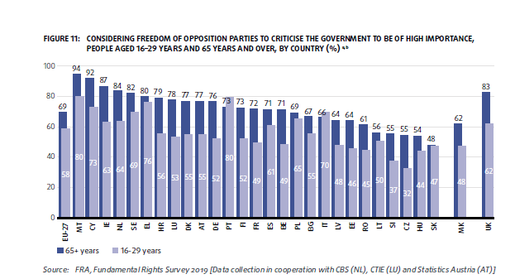
Opozice jako veřejný statek

Slide 21
„Not at all interested in politics“ zdroj: OECD 2016

Slide 22
Reputation of Vocations
(2004 – 2016) source: CVVM

Slide 23
Zájem o politické záležitosti
P3. Když se sejdete se známými či příbuznými, jak často byste řekl/a, že diskutujete
Domácí politické záležitosti
Evropské politické záležitosti
Místní politické záležitosti

Slide 24
Aktivní participace na obecních záležitostech
P17. Existují různé způsoby, jak zlepšit veřejné záležitosti v obci nebo zabránit jejich zhoršení. Vykonal/a jste některou z následujících činností v uplynulých 12 měsících?
Účast na zasedání zastupitelstva
Účast na zasedání Komisí Rady města
Osobní setkání se starostou, místostarostou nebo zastupitelem

Slide 25
Míra opinion leadrů v obcích
G17. Nyní zde mám několik výroků, které je možné použít k popisu lidí. Které z následujících výroků Vás vystihují?
Rád/a se ujímám vedení při společenských akcích
S chutí přesvědčuji druhé o svém mínění
Často zjišťuji, že se ostatní řídí podle mého vzoru

Slide 26
Otázky, závěry – společné rysy I
Role politických elit v prosazování dobrého vládnutí ústřední!
Jaké faktory vedly k mobilizaci občanských elit a k nástupu politických změn vedoucích k dobrému vládnutí? PROŽITEK KRIZE
Jaké byly sociodemografické charakteristiky zkoumaných politických elit? Šlo o příslušníky střední třídy? Dominovali mezi nimi starousedlíci, nebo nově příchozí? STŘEDNÍ TŘÍDY, STAROUSEDLÍCI, ALE… PROGRESIVNÍ NÁPLAVY (velkoměstské)
Jaké kognitivní atributy a kompetence politických aktérů doprovázely prosazování dobrého vládnutí? SMYSL PRO PLURALITY (ODLIŠNÉ ZDROJE), VEŘEJNÉ UČENÍ/SPILLOVER, PRACOVIST, ZAUJETÍ, MISIONÁŘSTVÍ

Slide 27
Otázky, závěry – společné rysy II
Jaké kognitivní atributy a kompetence politických aktérů doprovázely prosazování těchto změn, pokud šlo o percepci a zacházení s mechanismy kontroly politické moci? UZNÁNÍ A VTAŽENÍ OPOZICE (KONTROLNÍ VÝBORY), ODLIŠENÍ a NECHUŤ K POLITIKAŘENÍ, OTEVŘENOST RADNIČNÍCH PERIODIK
Jaké kognitivní atributy a kompetence politických aktérů doprovázely prosazování těchto změn, pokud šlo o formy komunikace a obsluhování zdrojů veřejné důvěry v politické instituce? DELIBERATIVNÍ FORMY, TVÁŘÍ V TVÁŘ, ŽUMPA WEBOVÉHO FÓRA.
Jaké zdroje interpersonální důvěry nacházíme mezi politickými elitami, které prosazovaly příkladné politické změny, včetně jejich proměn v průběhu zkoumaných změn? LEGITIMIZAČNÍ DILEMA, (ABSENCE POZITIVNÍCH A PŘEVAHA NEGATIVNÍCH ZPĚTNÝCH VAZEB), ÚSTŘEDNÍ ROLE POLITICKÝCH STRAN (HNUTÍ) V REKRUTOVÁNÍ, MOTIVACI A INTEGRACI POLIT. ELIT

Slide 28
Otázky, závěry – společné rysy III
Byl nástup příkladných změn doprovázen nárůstem občanské participace, která by politickým elitám poskytovala potřebné poznávací a legitimizační zázemí? PARADOX ÚSPĚCHU, POLITICKY PASIVNÍ, SPOLKOVĚ AKTIVNÍ, AČKOLI PRŮMĚRNÉ AŽ PODPRŮMĚRNÉ, NIMBY, MAMINKY/URPUTNÉ A KŘIČÍCÍ MENŠINY, OCHABOVÁNÍ/ROZČAROVÁNÍ NA STRANĚ POL. ELIT
Vedly tyto příkladné změny, které přinesly rozšíření participačních příležitostí, k posílení legitimity místních politických institucí? (Lze tedy předpokládat pozitivní korelaci mezi participační a legitimizační funkcí občanské veřejnosti?) NEDOŠLO, INVERZNÍ VZTAH LEGITIMITY A PARTICIPACE
Jaké další faktory nejvýznamněji ovlivňovaly reflexivitu místních politických institucí?

Slide 29
Dobrovolná seminární aktivita
1) Vyberte si konkrétní obec. Nejlépe nějakou, o které už máte určité znalosti. Zkuste ji zhodnotit z hlediska znaků dobrého/špatného vládnutí (viz dnešní přednáška).
2)Druhá možnost je detailněji se zaměřit na jeden z aspektů dobrého vládnutí (možno srovnat více obcí).

